Slide 1
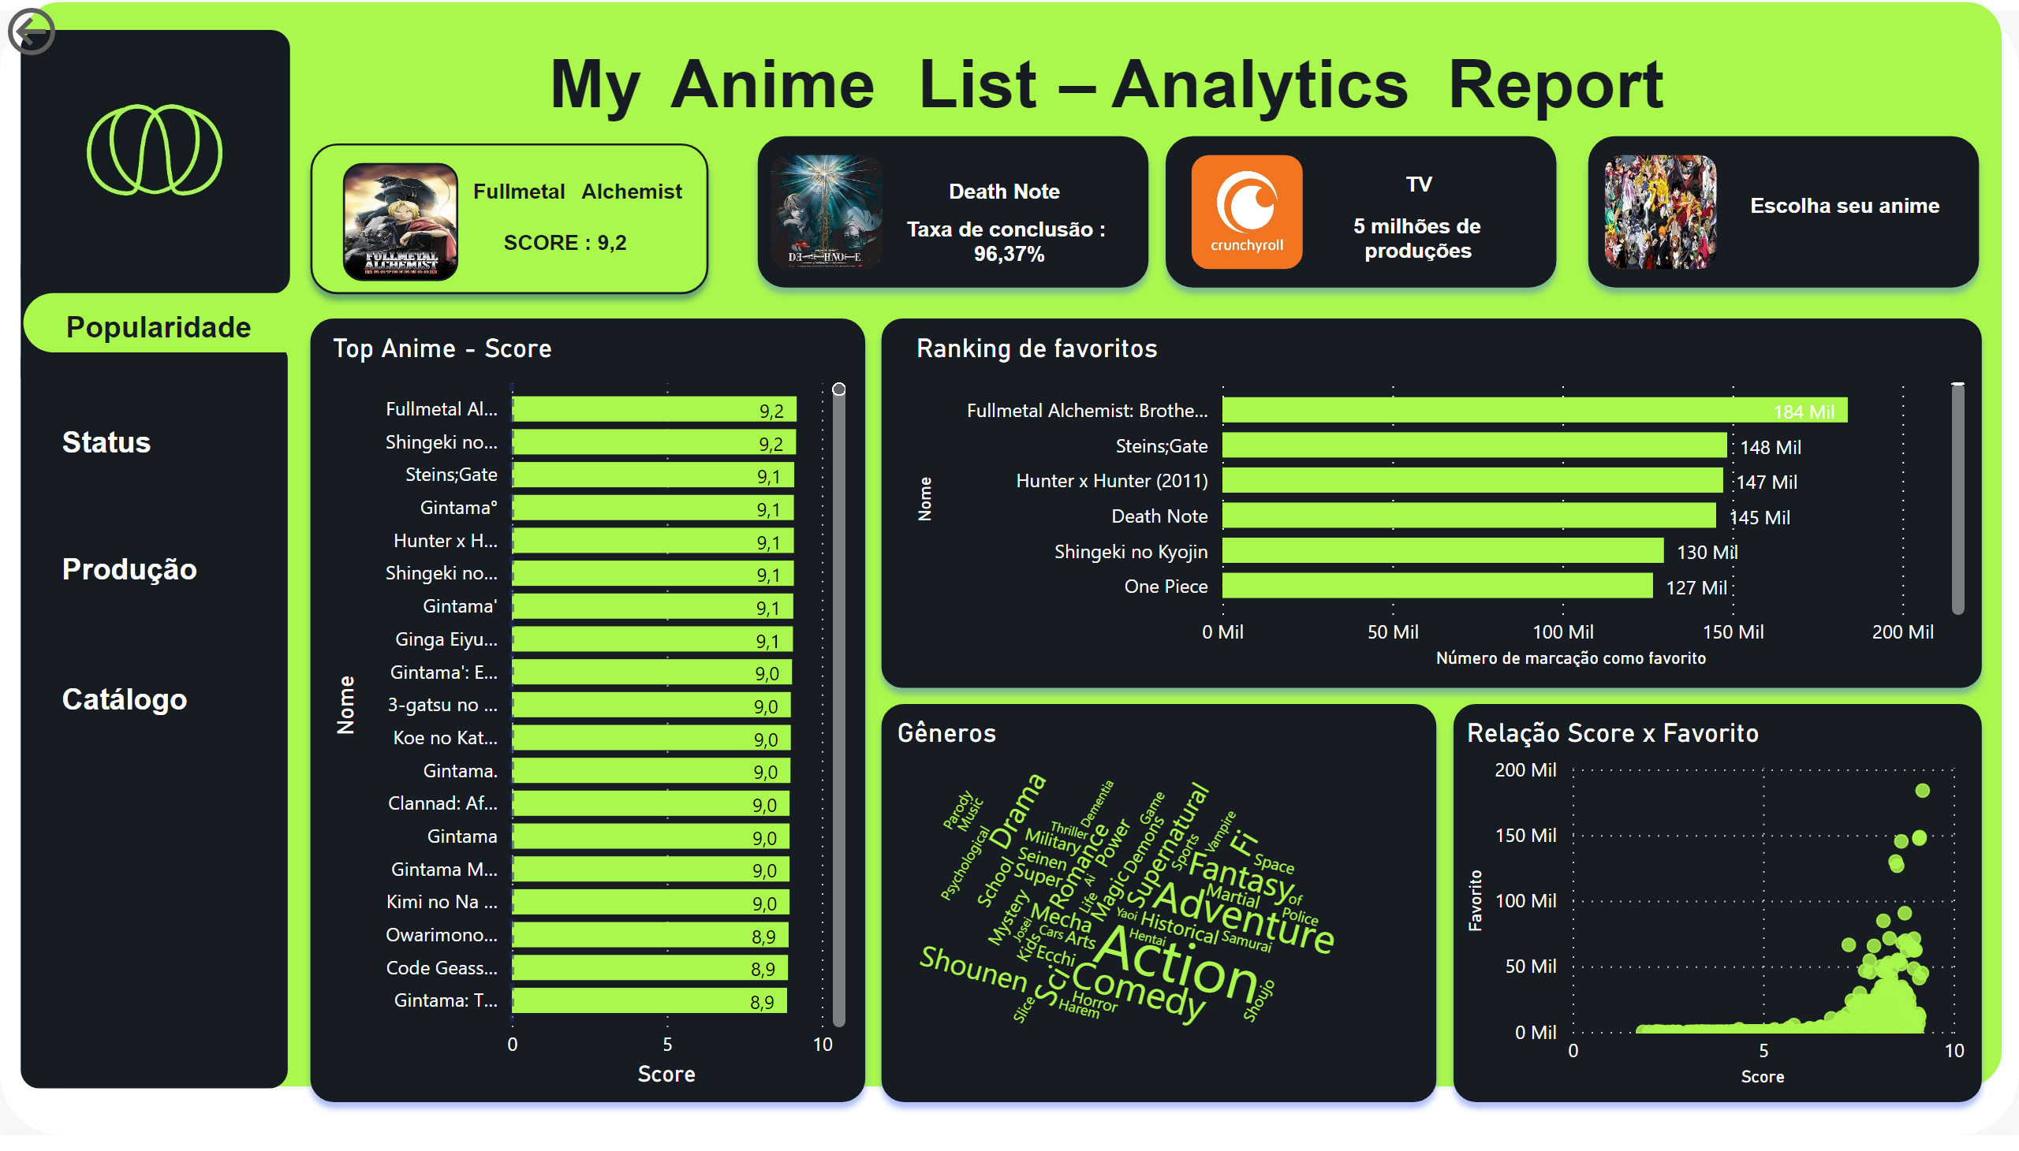
Popularidade e Gênero
Notes:
Relação Score x Favorito
No alt text provided
actionButton
No alt text provided
actionButton
No alt text provided
actionButton
No alt text provided
actionButton
No alt text provided
actionButton
No alt text provided
Gêneros
No alt text provided
Ranking de favoritos
No alt text provided
Top Anime - Score
No alt text provided

Slide 2
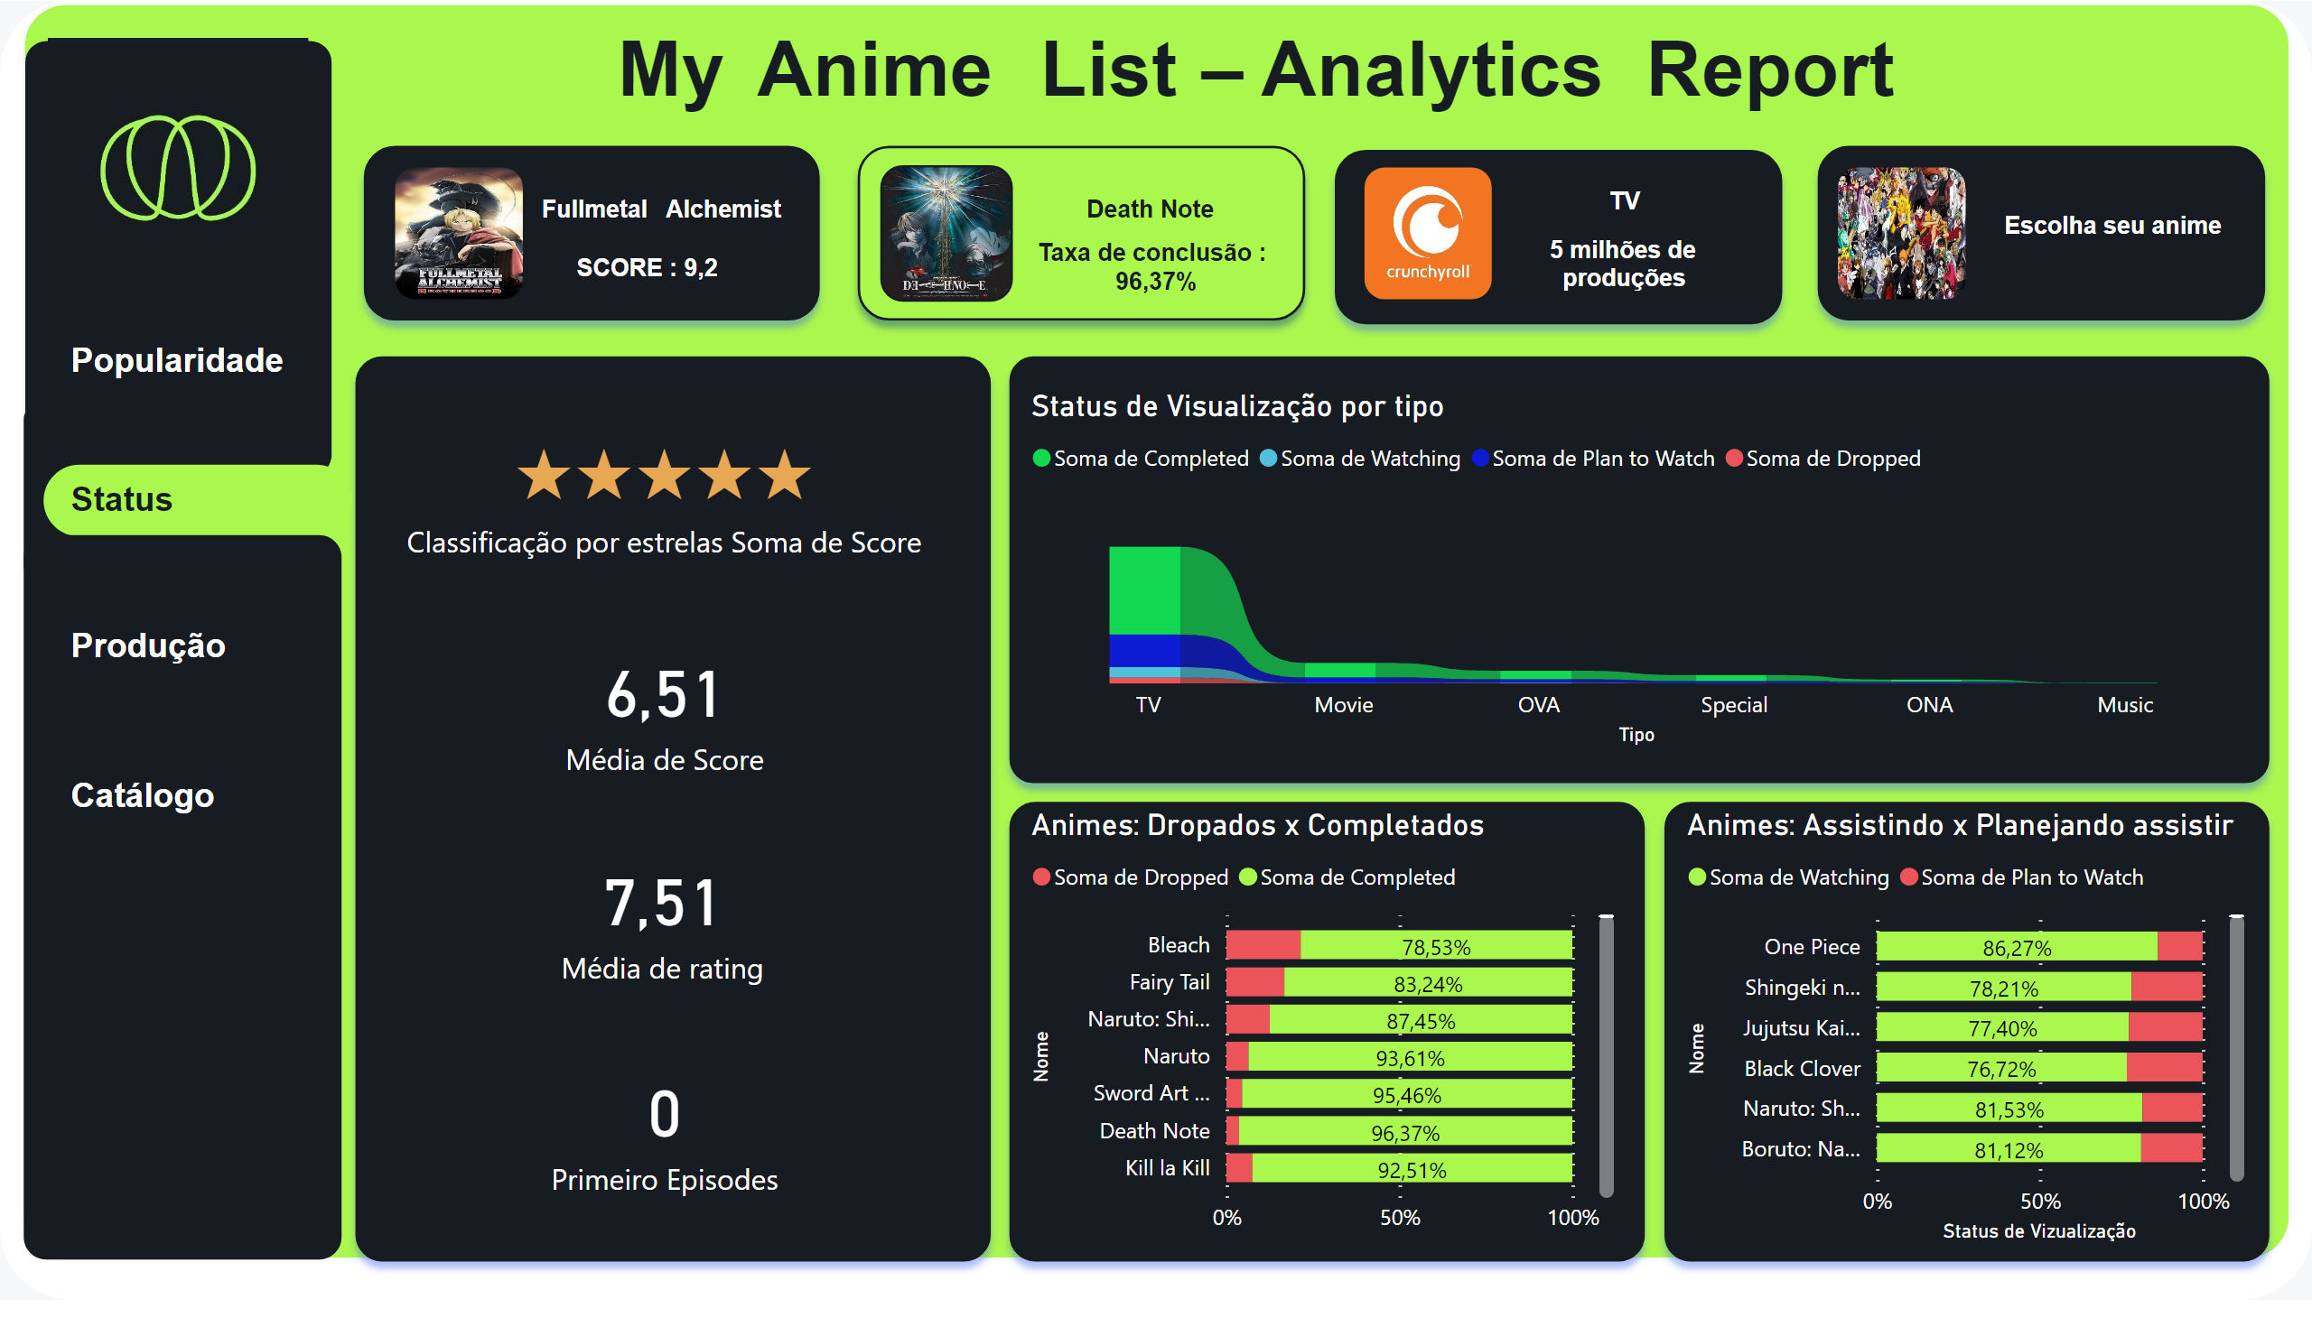
Anime Status
Notes:
Animes: Assistindo x Planejando assistir
No alt text provided
card
No alt text provided
Status de Visualização por tipo
No alt text provided
actionButton
No alt text provided
actionButton
No alt text provided
actionButton
No alt text provided
actionButton
No alt text provided
Animes: Dropados x Completados
No alt text provided
card
No alt text provided
card
No alt text provided
card
No alt text provided

Slide 3
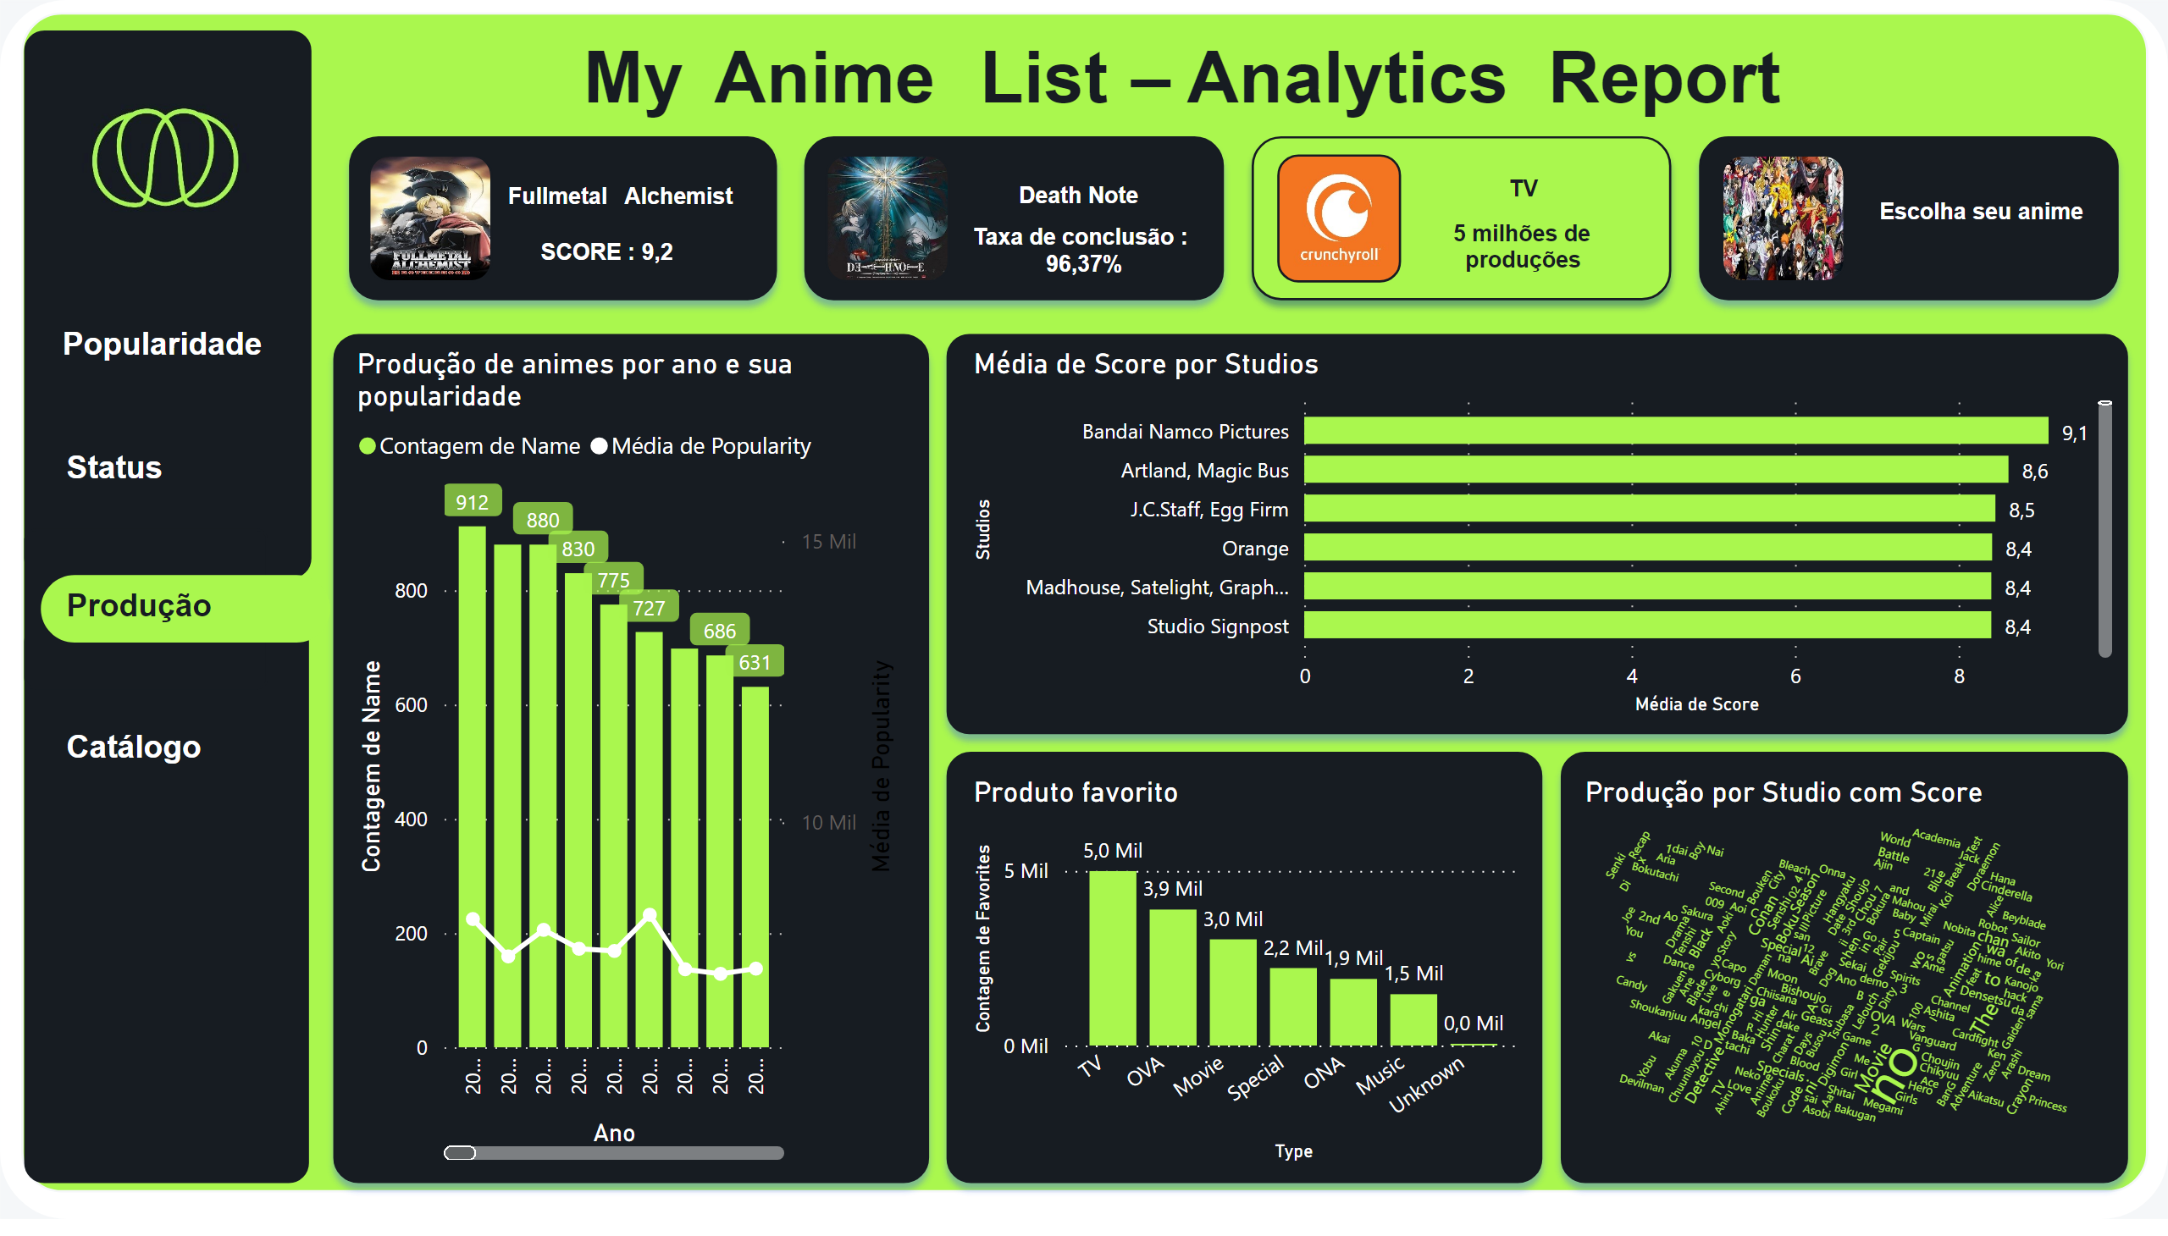
Produção de Anime
Notes:
actionButton
No alt text provided
actionButton
No alt text provided
actionButton
No alt text provided
Produto favorito
No alt text provided
Produção por Studio com Score
No alt text provided
clusteredBarChart
No alt text provided
Produção de animes por ano e sua popularidade
No alt text provided

Slide 4
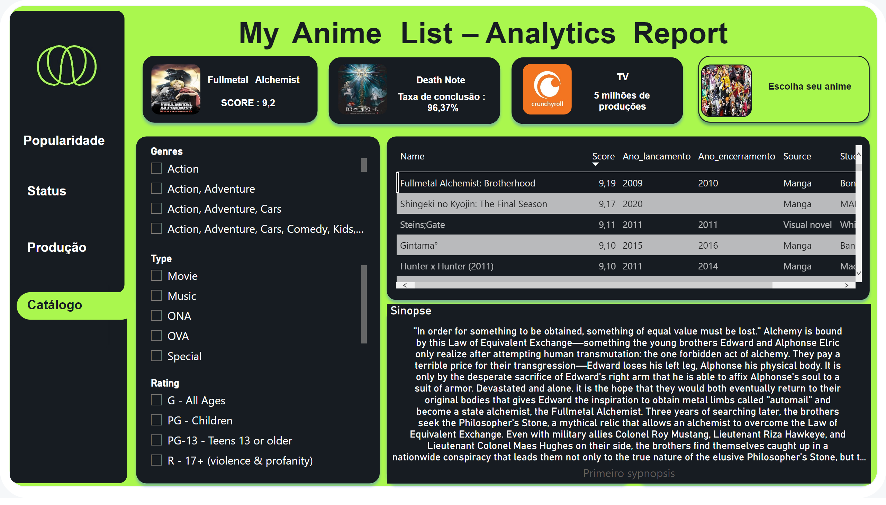
Escolha seu anime
Notes:
slicer
No alt text provided
tableEx
No alt text provided
slicer
No alt text provided
slicer
No alt text provided
Sinopse
No alt text provided
actionButton
No alt text provided
actionButton
No alt text provided
actionButton
No alt text provided

